Slide 1

Orientación
NO IMPRIMIR
Material semana 8 - 4° básico.
Profesoras:
Mayte Carrasco
Ana Verónica Maldonado
Colegio Aurora de Chile
Rancagua

Slide 2
¡Bienvenidos a la clase 8!
Queridos Estudiantes: Esperamos estén muy bien en sus casas. Seleccionamos las actividades de ésta clase con mucha dedicación para que puedan aprender en sus hogares.
¡Los extrañamos y queremos mucho!

Slide 3
Objetivo: Reconocer y describir algunas manifestaciones físicas de las emociones.

Slide 4
En esta clase debes identificar emociones y cómo las expresa el cuerpo
Puedes dibujar la actividad en tu cuaderno de Lenguaje, luego de escribir el objetivo.

Slide 5
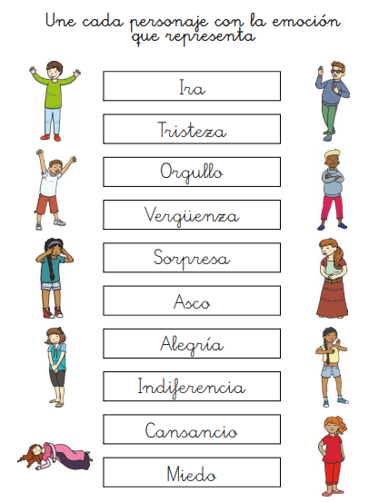

Slide 6
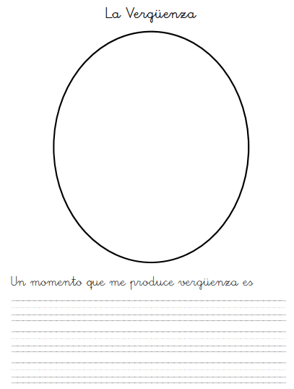

Slide 7
¡Esperamos aprendas mucho!

